Slide 1
第9章 普通股估值

Slide 2
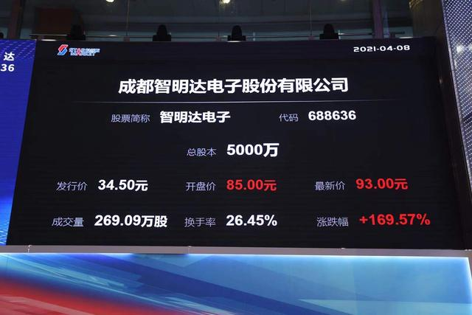
第9章 普通股估值
导入案例：
2021年4月8日上午，成都智明达电子股份有限公司在上海证券交易所科创板上市。股票简称为智明达，股票代码为688636。
本次公开发行的股票数量为1250万股。本次公开发行后的总股本为5000万股。发行价格为34.50元/股，对应市盈率为30.03倍。本次发行募集资金总额约4.31亿元。
Notes:
2

Slide 3
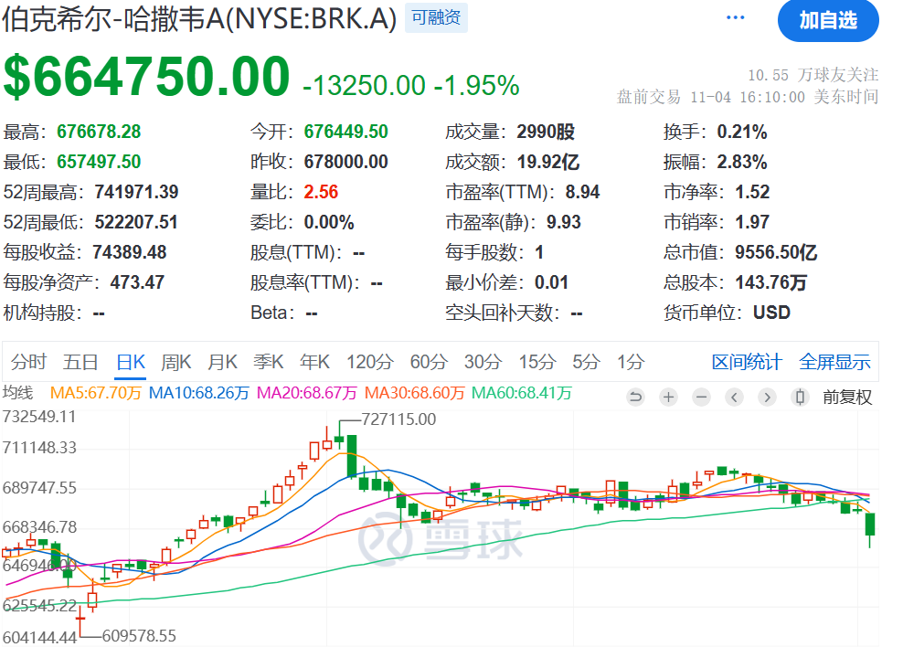

Slide 4
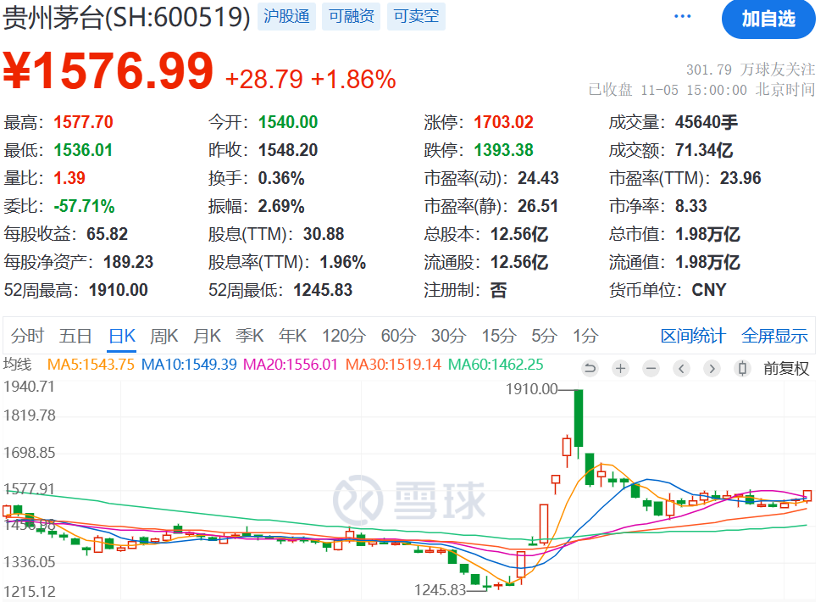

Slide 5
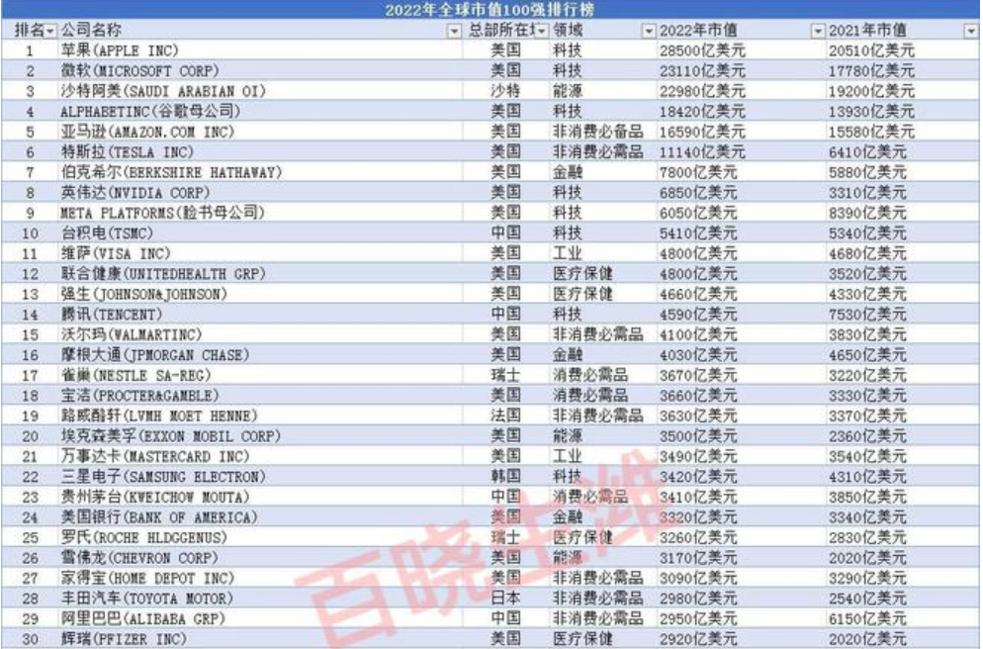
全球市值公司排行榜

Slide 6
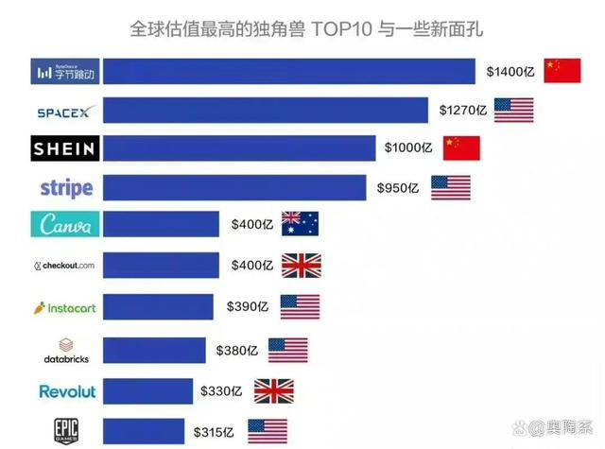
2022年中全球估值最高的独角兽排名

Slide 7
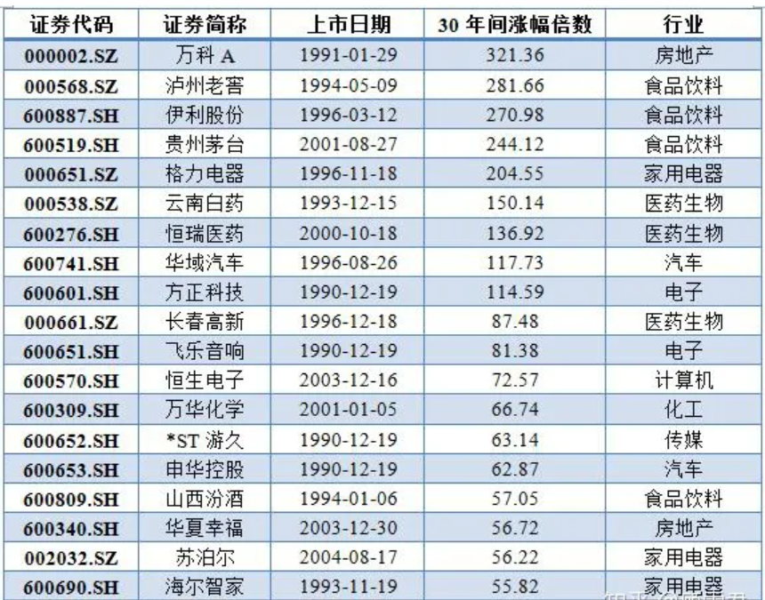
30年我国涨幅最大的股票排行

Slide 8
小知识：仙股
仙股 (仙：cent) 是香港人对英语“cent”（分）的译音。仙股就是指其价格已经低于1元，因此只能以分作为计价单位的股票。在美国股市上如果股票的价格长期低于某一价格就会被摘牌。 在大陆是指低于1元的股票。 在香港是指低于1角的股票。
现在港股中股价低于1港元的股票有1200多只，占全部港股比例高达50%。其中，股价低于0.1港元的个股有200多只，占全部港股比例超过10%。这些不到1元的仙股有散户需求，散户像垃圾堆寻宝一样，希望能捡到暴涨几倍的。

Slide 9
第9章 普通股估值
普通股含义及分类
解读股票行情表
红利贴现模型DDM
盈利和投资机会
对市盈率方法的重新考察
红利政策是否影响股东财富？
Notes:
9

Slide 10
普通股介绍
公司发行的权益证券在美国被称作普通股（common stock），在英国被称作股份（share）。权益（equity）是企业所有者对企业的索取权（claim），普通股是公司进行权益融资的工具。对投资者来说，是权益投资的凭证。股票投资者处于股东位置而不是债权人位置。
普通股特征：
收益权。普通股体现为所有者对公司财产的剩余要求权（residual claim）。并且同股同利，即每只股票享受相同的利润和财产。收益具体形式：股息和股票增值。比如10送3派5，即每10股送3股，派利5元。
管理权。普通股体现为所有者对公司的所有权（ownership）和管理权，且同股同权，即一股一票。但也存在双层股权结构情况（A股/B股之分）。
普通股体现为有限责任（limited liability）。公司债权人的追索以公司财产为限。普通股投资的最大损失金额为投资金额。
流动性。通常具有二级市场，以方便投资者在该市场上进行转让和交易。
股票是现代资本主义的产物（最早股份公司1602年）。我国解放前产生了股票市场，新中国成立后关闭了股票市场，改革开放后又重启股票市场（1991年）。

Slide 11
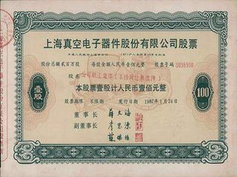
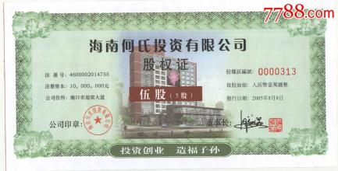
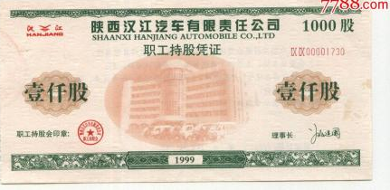
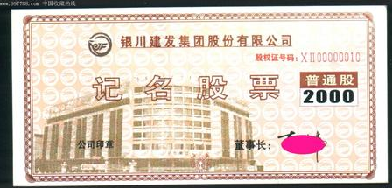
普通股介绍
视频
Notes:
11

Slide 12
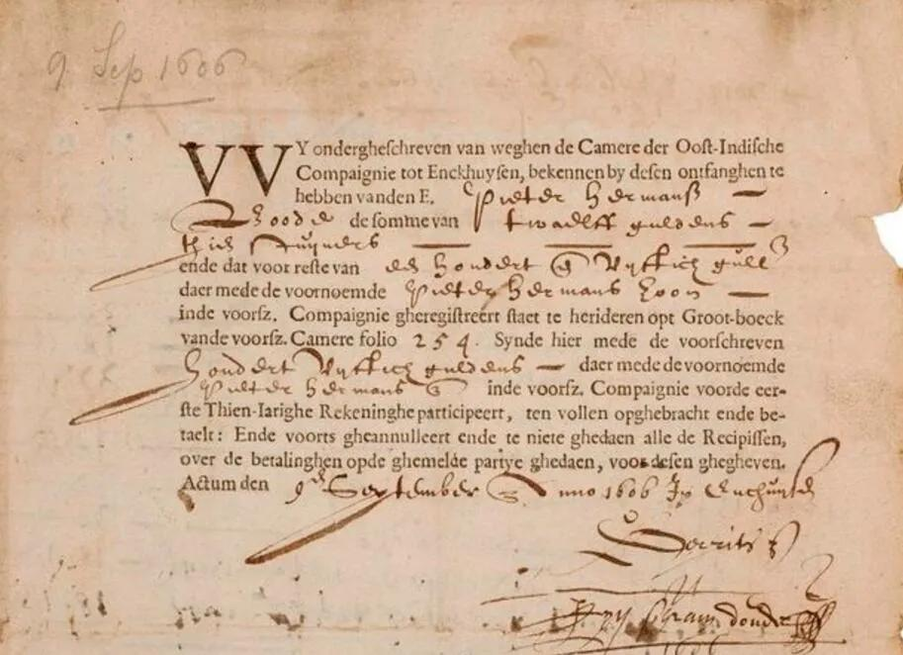
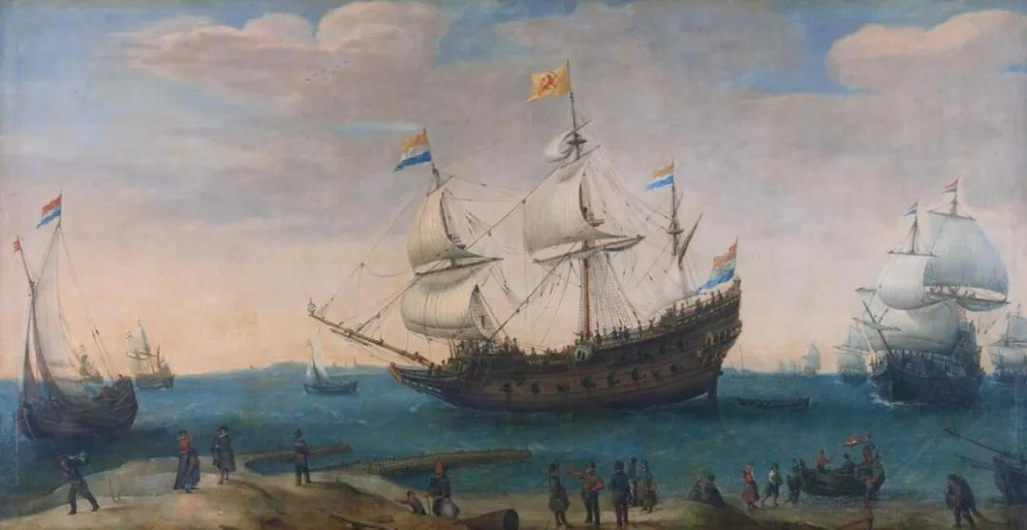
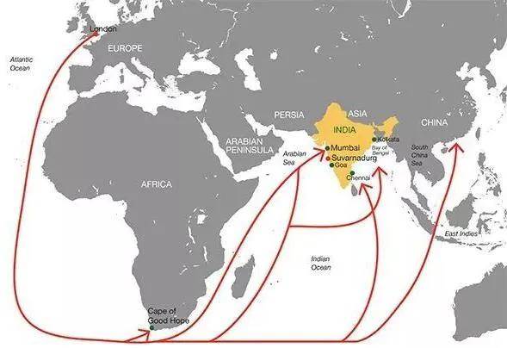
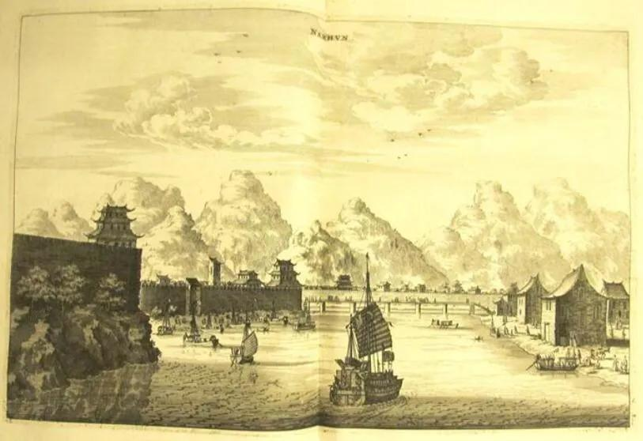
荷兰东印度公司股票
荷兰东印度公司 商船
英国东印度公司贸易路线
荷兰东印度公司使节团访华纪实

Slide 13
附：我国最早的股票：招商局、开平矿务局、自贡盐井
1872年，北洋通商大臣、直隶总督李鸿章，委派淞沪巨商朱其昂、朱其诏筹建上海轮船招商局，效仿西方股份制，以“官督商办”兴建企业，决定向社会公开募集资金：每股白银100两，入股数目不限；入股后发给出资人股票，详载股东姓名籍贯，股票可以转让，办理过户手续；股东有权参与企业的经营管理，100股推举一名“商董”，众商董推举“总董”，董事参与招商局及各分局的领导决策；按股份制模式实行财务管理，全公司的财务状况，每年要编制资产负债表，损益计算书，并在《申报》等报纸上向社会公开，向股东们报告。

Slide 14
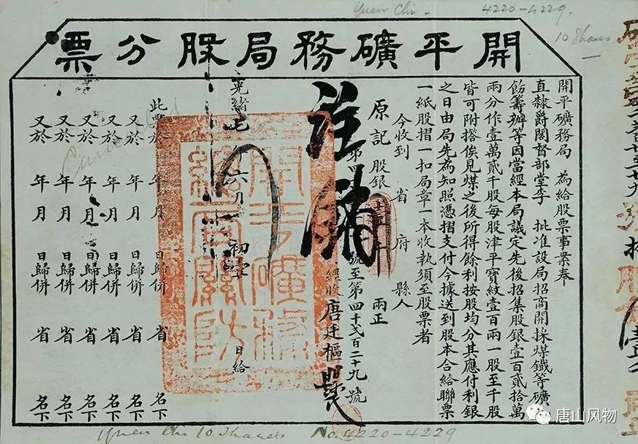
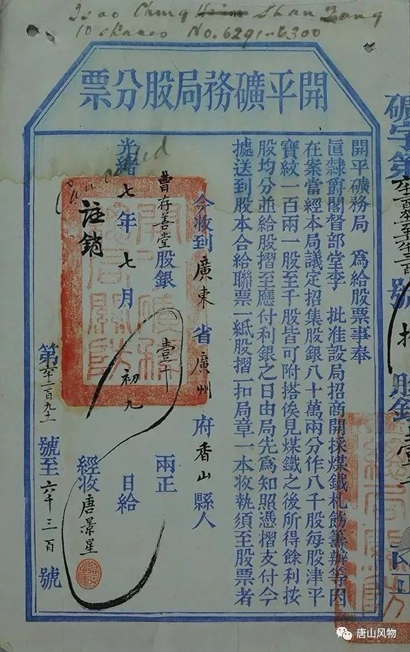
为解决轮船招商局和北洋舰队的用煤，1876年11月，唐廷枢受北洋大臣李鸿章委派，勘探、筹办开平煤矿。
1877年9月，唐廷枢将矿样化验结果、办矿前景、需要解决的问题、资金筹划等事宜上报李鸿章。李鸿章批准了唐廷枢的报告，拟定开平矿务局招商章程12条。章程中规定：开平矿务局专营煤炭，总投资80万两，分作8000股，每股银100两，以招商局之法，官督商办，集资于民，官府适当扶植。
1878年7月，开平矿务局正式成立，唐廷枢任开平矿务局总办，向外国订购机器设备，在乔屯买地盖房。年底，开平煤矿正式开始生产，产量逐年递增，从1889年到1899年十年间，赢利白银500多万两，相当于原股本的三倍多。

Slide 15
股票分类
A类普通股
一股一票
普通股
B类普通股
具有超级投票权
一股多票
股票
优先股
存托凭证（Depository Receipts,简称DR），又称存券收据或存股证，是指在一国证券市场流通的代表外国公司有价证券的可转让凭证，由存托人签发，以境外证券为基础在境内发行，代表境外基础证券权益的证券。包括GDR、ADR、EDR、CDR等。

Slide 16
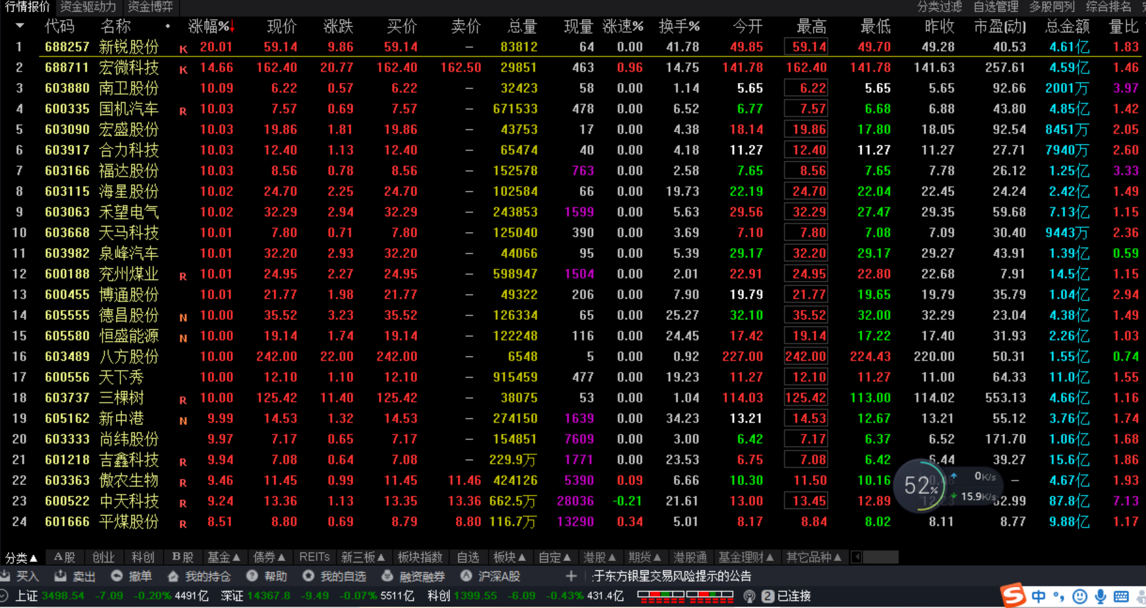
股票行情

Slide 17
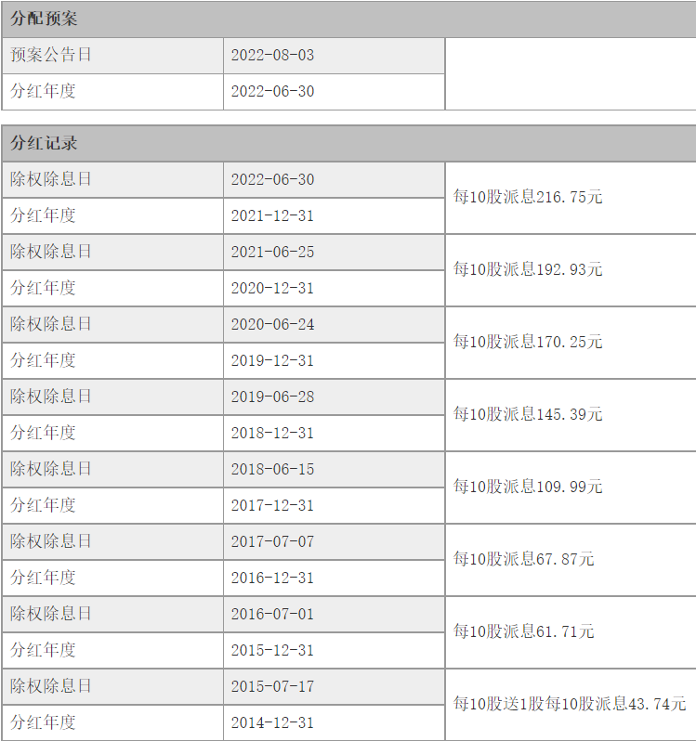
小资料：贵州茅台-现金奶牛
2022年6月23日晚，贵州茅台发布分红公告，从净利润中拿出272亿分给股东，每股税前现金分红21.675元，股权登记日为6月29日，除息日和现金红利发放日为6月30日。
这次的分红金额创历史记录，是茅台历史上分红金额最高的一次，去年茅台实现净利润524.6亿，拿出272亿用于现金分红，股利支付率高达51.9%，从2001年上市以来，累计分红1486亿。

Slide 18
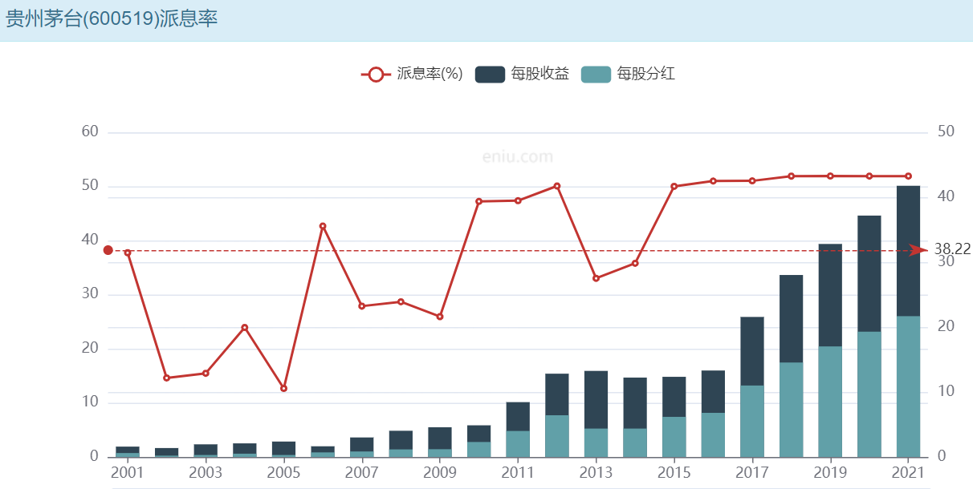
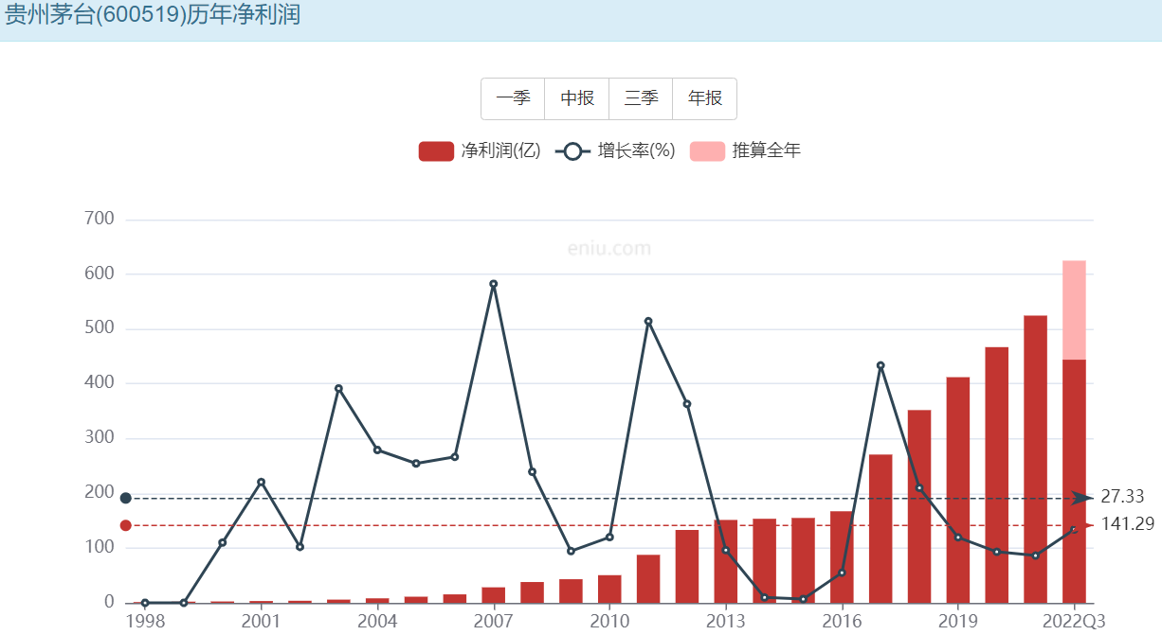
小资料：贵州茅台分红记录
年份 | 派息率(%) | 每股收益 | 每股分红
2021 | 51.9 | 41.76 | 21.68
2020 | 51.9 | 37.17 | 19.29
2019 | 51.91 | 32.8 | 17.02
2018 | 51.89 | 28.02 | 14.54
2017 | 51.02 | 21.56 | 11
2016 | 50.99 | 13.31 | 6.79
2015 | 50.01 | 12.34 | 6.17
2014 | 35.79 | 12.22 | 4.37
2013 | 33.01 | 13.25 | 4.37
2012 | 50.07 | 12.82 | 6.42
2011 | 47.36 | 8.44 | 4
2010 | 47.23 | 4.87 | 2.3
2009 | 25.93 | 4.57 | 1.19
2008 | 28.68 | 4.03 | 1.16
2007 | 27.87 | 3 | 0.84
2006 | 42.68 | 1.64 | 0.7
2005 | 12.66 | 2.37 | 0.3
2004 | 23.92 | 2.09 | 0.5
2003 | 15.46 | 1.94 | 0.3
2002 | 14.6 | 1.37 | 0.2
2001 | 37.74 | 1.59 | 0.6

Slide 19
课堂练习
假设你有1000股贵州茅台股票，该公司分配方案为每10股送1股每10股派发利息43.74元。
问题：（1）分红后，你账户发生怎样的变化？（2）假设你股权登记日买入，第二天就卖出，该缴税多少？税率为20%。
解：（1）分红之后，账户收获现金=1000*43.74/10=4374元，股数增加1000*1/10=100股；（2）缴税金额=（4374+100）*20%=895元。

Slide 20
小知识：分红缴税的问题
送股属于公司净利润的一部分，是利润分配所得；而转增股是资本公积转化成股本，因此在股票分红后，送股需要缴税，缴税费率按照持有时间而定，而转增股则不需要缴税。
缴税规定：如果持有时间小于等于1个月，需要缴纳20%的税。持有时间一个月以上一年以下，需缴纳10%的个人所得税；超过一年则不需要缴纳个人所得税。
也就是如果在股权登记日当天持有上市公司的股票，就能享受到该公司对应的分红。分红后，若持有时间在一个月以内就会收取20%的分红税。
送红股按面值上税，而不是按市值。

Slide 21
问题
某股票预期一年后价格为100元。同类股票收益率为20%。
你愿意为该股票支付多高的买价？

Slide 22
折现现金流方法对股票进行估值
一价定律可用于从债券的观测市场价格中推导出已知现金流的价值。
在本节中，我们使用折现现金流（DCF）方法对未知现金流进行估值
评估股票价值的DCF方法认为：股票价值等于股票未来预期现金流（预期股利或企业营运带来的净现金流）的现值。股票估值的过程就是对股票未来预期现金流进行贴现的过程。
Notes:
22

Slide 23
经过风险调整的折现率或市场资本化率
经过风险调整的折现率或市场资本化率(E(r₁)或 k)是使投资者愿意投资股票所要求的预期收益率
股票红利
资本利得
股票当前价格等于预期年末红利的现值加上除息（ex-dividend）股票价格的现值。现值贴现率为k。
Notes:
23

Slide 24
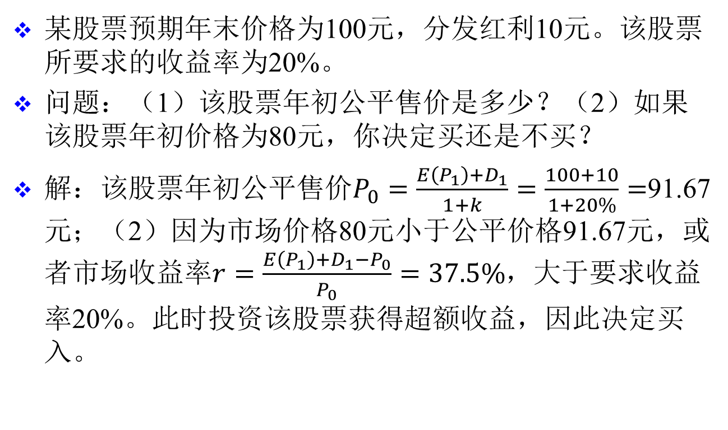
举例
某股票预期年末价格为100元，分发红利10元。该股票所要求的收益率为20%。
问题：（1）该股票年初公平售价是多少？（2）如果该股票年初价格为80元，你决定买还是不买？
解：该股票年初公平售价$P_{0}=\frac{E\left(P_{1}\right)+D_{1}}{1+k}=\frac{100+10}{1+20\%}=$91.67元；（2）因为市场价格80元小于公平价格91.67元，或者市场收益率$r=\frac{E\left(P_{1}\right)+D_{1}−P_{0}}{P_{0}}=37.5\%$，大于要求收益率20%。此时投资该股票获得超额收益，因此决定买入。

Slide 25
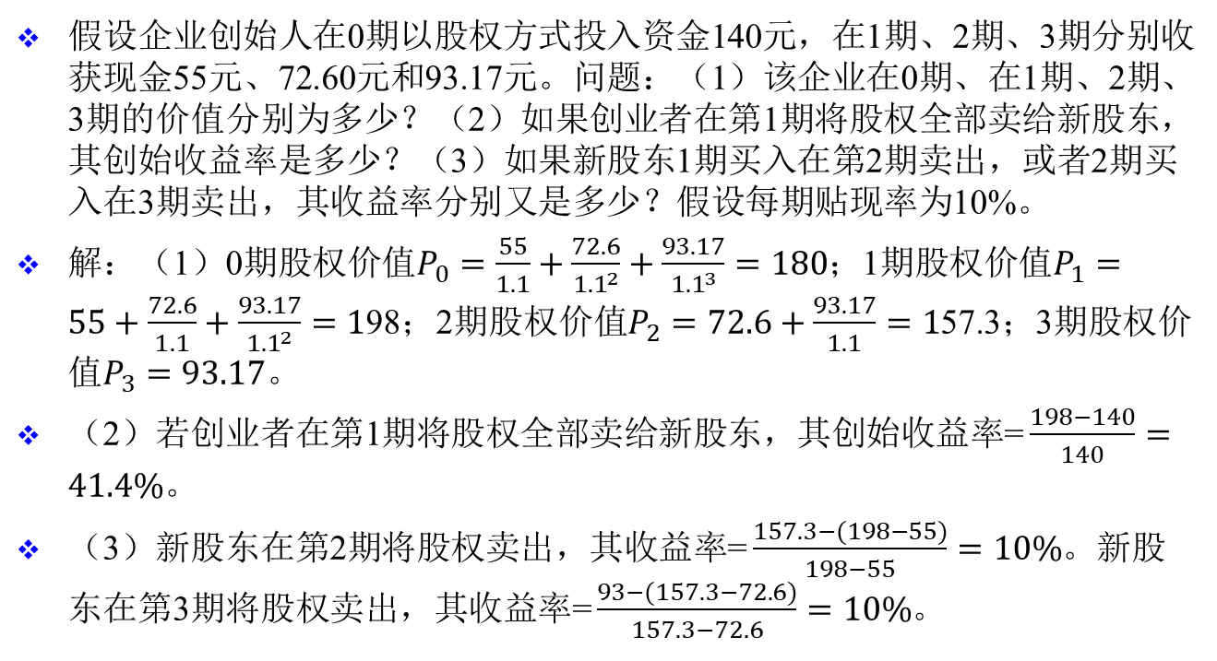
举例
假设企业创始人在0期以股权方式投入资金140元，在1期、2期、3期分别收获现金55元、72.60元和93.17元。问题：（1）该企业在0期、在1期、2期、3期的价值分别为多少？（2）如果创业者在第1期将股权全部卖给新股东，其创始收益率是多少？（3）如果新股东1期买入在第2期卖出，或者2期买入在3期卖出，其收益率分别又是多少？假设每期贴现率为10%。
解：（1）0期股权价值$P_{0}=\frac{55}{1.1}+\frac{72.6}{{1.1}^{2}}+\frac{93.17}{{1.1}^{3}}=180$；1期股权价值$P_{1}=55+\frac{72.6}{1.1}+\frac{93.17}{{1.1}^{2}}=1$98；2期股权价值$P_{2}=72.6+\frac{93.17}{1.1}=1$57.3；3期股权价值$P_{3}=93.17$。
（2）若创业者在第1期将股权全部卖给新股东，其创始收益率= $\frac{198−140}{140}=41.4\%$。
（3）新股东在第2期将股权卖出，其收益率= $\frac{157.3−(198−55)}{198−55}=10\%$。新股东在第3期将股权卖出，其收益率= $\frac{93−(157.3−72.6)}{157.3−72.6}=10\%$。
55
72.6
93.17
上述结果意味着创始股东获得较大收益，后续股东获得正常收益。
0
1
2
3
-140

Slide 26
红利折现模型（DDM）
红利折现模型（DDM，Discounted Dividend Model）认为：股票的价值等于股票未来预期现金红利的现值。
红利折现模型（DDM）从普通股投资者预期收益由现金红利和价格差异构成的现象开始。
Notes:
26

Slide 27
红利折现模型（DDM）
使用推导P₀的相同逻辑，第二年年初的股票预期价格为：
通过置换，我们可以用D₁, D₂和P₂的形式来表示P₀
Notes:
27

Slide 28
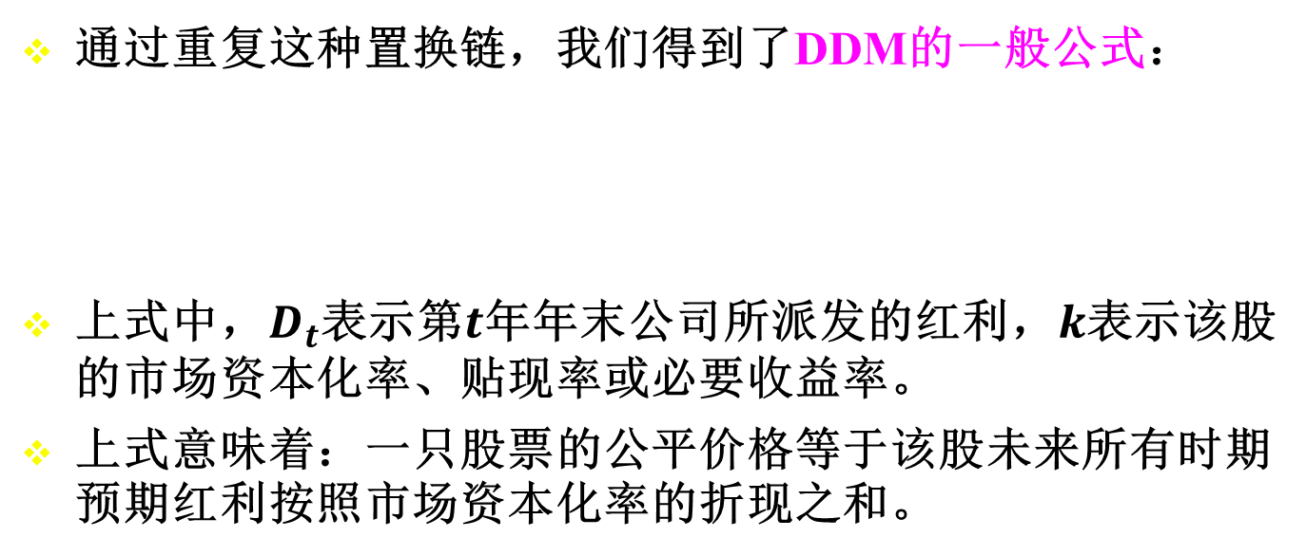
红利折现模型（DDM）
通过重复这种置换链，我们得到了DDM的一般公式：
上式中，$D_{t}$表示第$t$年年末公司所派发的红利，$k$表示该股的市场资本化率、贴现率或必要收益率。
上式意味着：一只股票的公平价格等于该股未来所有时期预期红利按照市场资本化率的折现之和。
投资启示：股票价值最终取决于其未来所带来的现金流的大小。应选择那些预期能带来高现金流的股票：（1）具有良好公司治理运作规范的公司；（2）具有一定行业垄断性和持续现金流的公司；（3）处于成长行业具有较大发展前景的公司。
Notes:
28

Slide 29
假设投资者从一开始就购买了一只股票，并在时间T以价格P_{T} 卖出了股票。
通过折现红利模型：
and
因此
交易行为对股票价格没有影响！

Slide 30
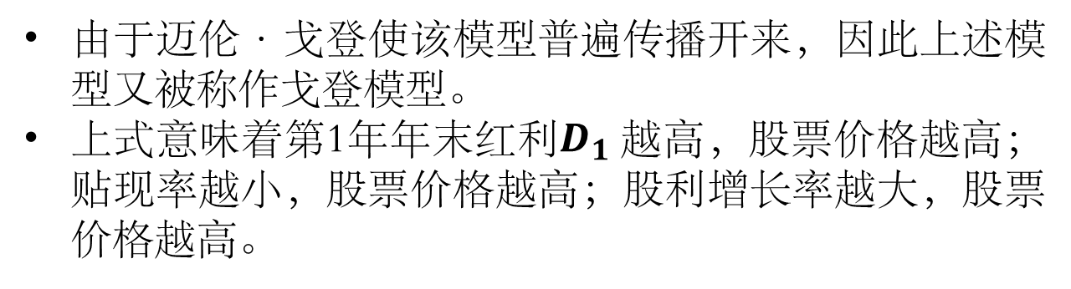
固定增长红利折现模型
假设红利以不变比率 g 增长。
将红利增长的预测值D_{t}=D₁(1+g)^{t-1}代入DDM公式，我们得到以固定速率g增长的永续红利流的现值：
由于迈伦·戈登使该模型普遍传播开来，因此上述模型又被称作戈登模型。
上式意味着第1年年末红利$D_{1}$越高，股票价格越高；贴现率越小，股票价格越高；股利增长率越大，股票价格越高。
Notes:
30

Slide 31
零增长红利折现模型
如果 g =0 (D₁=D₂=…)，则该公式可简化为一个永续年金现值的公式：
零增长是固定增长的一个特例。
Notes:
31

Slide 32
举例
假设稳定增长公司（Steadygrowth）预计1年后支付每股5元的红利。此后，其红利预计将按每年10%的速度增长。该股市场资本化率为15%，则其公平价格是多少？如果增长速度为零，则其公平价格又是多少？

Slide 33
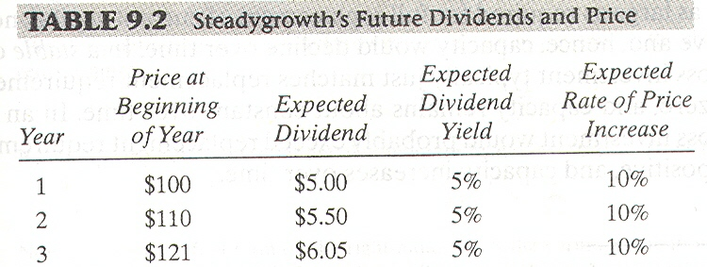
不变增长率折现红利模型的含义
不变增长率折现红利模型的另一项含义：股票价格将按照与红利相同的比率g增长。
g=10%
k=15%
Notes:
33

Slide 34

盈利和投资机会
折现现金流估值（DCF）的另一种途径是关注未来盈利和投资机会。
关注未来盈利和投资机会而不是红利，有助于将分析师的注意力集中于价值的核心决定因素，而企业的股利政策并不是核心决定因素。
考虑一个打算收购一家公司的投资者
为了简化分析，假设没有新股发行，也没有税收。
红利 D_{t}= 盈利E_{t} − 新增净投资I_{t}
Notes:
34

Slide 35
盈利和投资机会
股票价值的计算公式：
企业的价值等于其预期未来盈利的现值减去对再投资的现值。
在衰退的行业中，净投资为负值，产能会随着时间推移而下降 。
在稳定或停滞的行业中，净投资为零，产能随时间推移基本保持不变。
在扩张的行业中，净投资为正值，产能随着时间的推移而提高。
Notes:
35

Slide 36
盈利和投资机会
基于盈利和投资机会估计企业价值的一种有用方法是将企业价值分解为两部分：
当前水平盈利作为永续年金的现值
任何未来投资机会的净现值
PVGO
（未来投资机会的净现值）
P0
=
+
Notes:
36

Slide 37
盈利和投资机会：无增长公司
一家名为无增长（Nogrowth)的公司，其每股收益为15元。
该企业的投资额仅仅用于被损耗的生产产能，因此净投资I为0。
该企业把所有的盈利都作为红利派发，盈利没有增长，投资者获得永续年金。
假设市场资本化率为每年15%，则无增长公司的股票价格将为:
P₀ =$15/0.15=$100
Notes:
37

Slide 38
盈利和投资机会：增长公司
增长股票公司（Growthstock）起初的盈利与无增长公司（Nogrowth）相同，但该公司每年将60%的盈利再投资于新的投资，新投资机会每年产生20%的收益率。
增长股票公司（Growthstock）下年将只派发15美元中的40%，即每股6美元作为红利
虽然增长股票公司的每股红利初始低于无增长公司的每股红利，但增长股票公司的红利将随着时间的推移而增加。
=
盈利留存比率b
新投资收益率ROE
Notes:
38

Slide 39
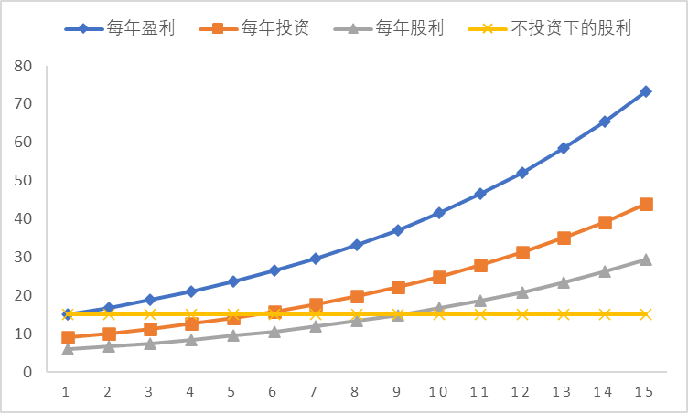
增长股票公司盈利和红利的增长情况
E₁=15 | D₁=15×0.4=6 | I₁=15×0.6=9
E₂=15+9×20%=16.8 | D₂=16.8×0.4=6.72 | I₂=16.8×0.6=10.08
E₃=16.8+10.08×20%=18.816 | D₃=18.816×0.4=7.5264 | I₃=18.816×0.6=11.2896
… | … | …
g=0.6*20%=12%
一般化
E₁ | D₁=E₁（1-b） | I₁=E₁b
E₂=E₁(1+b×ROE) | D₂= E₁(1+b×ROE)(1-b) | I₂=E₁(1+b×ROE)b
E₃=E₁(1+b×ROE)² | D₃=E₁(1+b×ROE)²(1-b) | I₃=E₁(1+b×ROE)²b
… | … | …
39

Slide 40
Continued
增长股票公司的股票价格：
增长股票公司未来投资的净现值是其股票价格与无增长公司股票价格之间的差额：
g = 0.6 ×0.2 = 0.12
未来投资的净现值 = $200 − $100 = $100

Slide 41
课堂练习
一位分析师使用固定增长折现红利模型对某公司股票进行价值评估。
假定该公司年底预期收益为每股10元，盈利留存比率为75％，未来投资收益率为每年18％，市场资本化率为15％。问题：（1）该公司股票的价值是多少？（2）该公司未来投资机会的净现值是多少？

Slide 42
Continued
注意：增长股票公司比无增长公司拥有更高的股票价格的原因并不是增长本身，而是其再投资收益率超过市场资本化率。
如果公司未来投资的收益率为每年15％（等于市场资本化比率），并且每年将其盈利的60％进行再投资，其股价为：
g = 0.6 × 0.15=0.09
增长本身没有任何价值！

Slide 43
对市盈率估值方法的重新考察
Digital Biomed公司的预期每股盈利为2美元。如果运用行业的平均市盈率为15，如果用行业平均市盈率，则其股票价格为30美元。
然而，Digital Biomed公司股票在证券市场上的实际价格可能为每股100美元。
意味着Digital Biomed公司市盈率不止15，为什么不同公司市盈率不一样？

Slide 44
对市盈率估值方法的重新考察
市盈率较高的股票被称为成长型股票。市盈率较低的股票称为收益型股票。
市盈率较高的原因：（1）拥有相对较低的市场资本化比率；（2）相对较高的投资机会净现值。即具有投资收益超过市场资本化率的投资机会。成长型股票往往具有收益超过市场资本化率的投资机会。
注意：（1）股票市盈率高的原因不是盈利保持增长，而是投资机会的回报率大于资本成本；（2）也不能认为高市盈率股票价格贵，低市盈率股票价格便宜；（2）P/E比率随着时间而改变。

Slide 45
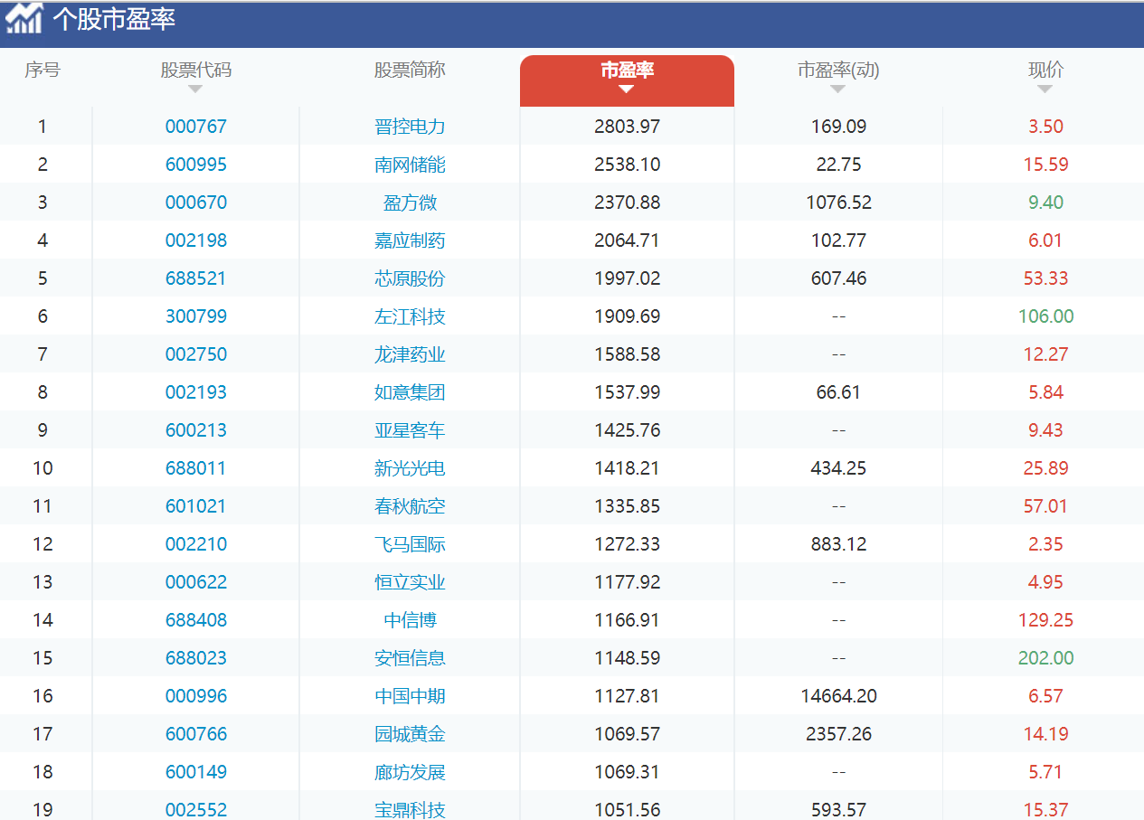

Slide 46
本章小结
DDM模型认为股票的价值等于其所有股利贴现之和。
股票价值可分解为目前盈利作为永续年金的现值和未来投资机会的净现值之和。
增长股票公司比无增长公司拥有更高的股票价格的原因并不是增长本身，而是其再投资收益产生了超过市场资本化比率的收益率这一事实。
股票市盈率高的原因不是盈利保持增长，而是投资机会的回报率大于资本成本。
股利无关伦认为，在一个无摩擦的金融环境里（无税收、无发行新股或回购成本），一家企业的股利政策可能对其现有股东财富没有任何影响。
Notes:
46

Slide 47
讨论
高瓴资本投资哲学及所选股票跟踪？
未来我国股市投资策略？（结合中央经济工作会议和十四五规划）
后疫情世代货币泛滥/全球通胀背景下的投资策略是什么？

Slide 48
挑战性作业
为什么伯克希尔·哈撒韦股价这么高？成为全球最贵的股票？结合股票定价理论说明。
为什么贵州茅台股价这么高？成为我国最贵的股票？结合股票定价理论说明。
为什么苹果公司市值这么大？成为全球市值最大的公司？结合股票定价理论说明。
为什么字节跳动公司估值这么高？成为全球估值最大的独角兽？结合股票定价理论说明。
量化投资？

Slide 49
挑战性作业
基于历史成交量、股价进行量化投资？

Slide 50
附录：阿里的A/B双层股权结构
马云作为创始人和实际控制人，有意愿也有能力对公司进行改革，他设计的合伙人制度成功割裂了股权与控制权之间的联系，使阿里巴巴最大程度上摆脱了资本的控制，从而加强了创始人及其经营团队的控制力。
超级投票权：A/B双层股权结构。马云把合伙上升到一种机制制度。首先是要烧钱的，大量的资本投入，客户优先。烧钱势必减少创始人在整个企业股权之中的比例。按照传统同股同权，最后创始人股权就会稀释到在企业组织中没有话语权的地步。
阿里合伙制很重要的一个特点，是突破传统股权制度，美国资本市场承认同股不同权，人力资本具有比货币资本更大的话语权。所以阿里的整个团队可能只占到整个股权的不到10%，但他在企业之中的话语权超过50%以上，尤其软银是最大股东，把其所持有的不低于阿里30%普通股的股票权置于一个投票信托管理之下，受马云及蔡崇信支配。
这种模式就是AB股结构。即公司创始人和高管持B类股票，投资人持A类股票，B类股票每股表决权等于A类股票10股的表决权。马云及管理层合计表决权约为63%。这种结构有钱的出钱，有能力的出力，这就充分体现了人力资本在企业价值创造中的主导作用，这证明创始企业家与人力资本不仅要获得价值权，同时要保证核心人才队伍对企业的控制权。让企业能按照创始团队的思路正常发展，而不是被资本左右。

Slide 51
附录：什么是优先股？
优先股（preferred stock），顾名思义是指在利润分配、资产分配方面享有优先权的股票。其主要特点：
（1）优先股属于权益，一般没有到期日。优先股股东不能退股，只能通过优先股的赎回条款被公司赎回。（2）优先股具有票面清偿价值。通常预先定明确的股利收益率。只有在优先股获取股利后，普通股才有资格分配股利。（3）优先股股东通常没有投票权。但如果公司在一段时间内没有发放优先股股利，优先股股东就自动具有投票权。（4）优先股具体还可分为累积优先股和非累积优先股，参与优先股与非参与优先股，可转换优先股与不可转换优先股，可收回优先股与不可收回优先股。（5）根据我国规定，优先股可以流通转让。
来源：《公司财务原理》（Brealey et al.）、公司理财（Ross et al.）、百度百科。

Slide 52
上交所对优先股的诠释
优先股是指依照公司法，在一般规定的普通种类股份之外，另行规定的其他种类股份，其股份持有人优先于普通股股东分配公司利润和剩余财产，但参与公司决策管理等权利受到限制。
优先股股东按照约定的票面股息率，优先于普通股股东分配公司利润。公司因解散、破产等原因进行清算时，公司财产在按照公司法和破产法有关规定进行清偿后的剩余财产，应当优先向优先股股东支付未派发的股息和公司章程约定的清算金额，不足以支付的按照优先股股东持股比例分配。
优先股股东的表决权受到限制。除特殊情况外，优先股股东不出席股东大会会议，所持股份没有表决权。但是公司累计3个会计年度或连续2个会计年度未按约定支付优先股股息的，优先股股东有权出席股东大会，每股优先股股份享有公司章程规定的表决权。
来源：上交所http://www.sse.com.cn/assortment/stock/preferreds/

Slide 53
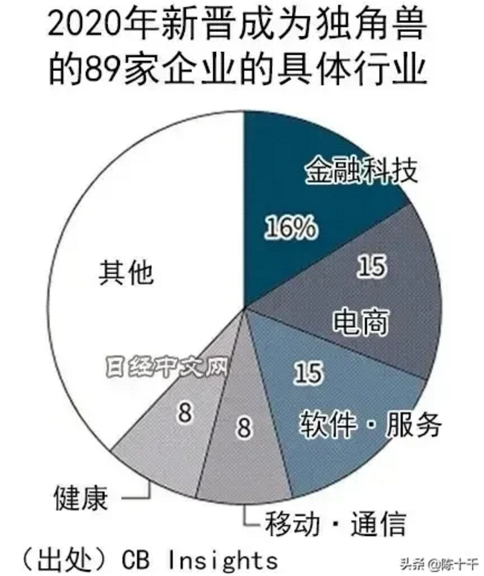
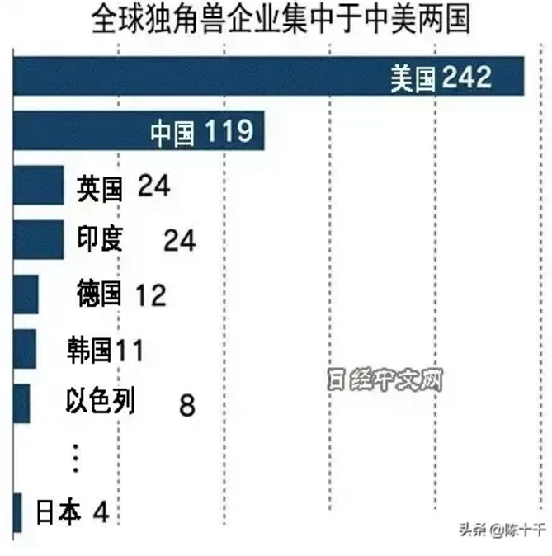
附录：独角兽
独角兽（Unicorn）是神话传说中的一种生物，它稀有而且高贵。美国著名CowboyVenture投资人Aileen Lee在2013年首次将估值超过10亿美元的创业公司称为"独角兽"。中国科技部发布的《2016中国独角兽企业发展报告》，将中国“独角兽”企业的定义为——在中国境内注册具有法人资格，成立时间不超过十年，获得过私募投资且尚未上市，估值已超过10亿美元的企业。其中超过100亿美元的被称为“超级独角兽”企业。
根据美国调查公司CB Insights的数据，2020年全球排名前500名的独角兽企业中，美国有242家，数量最多，中国有119家，中美两国占到全世界的7成。

Slide 54
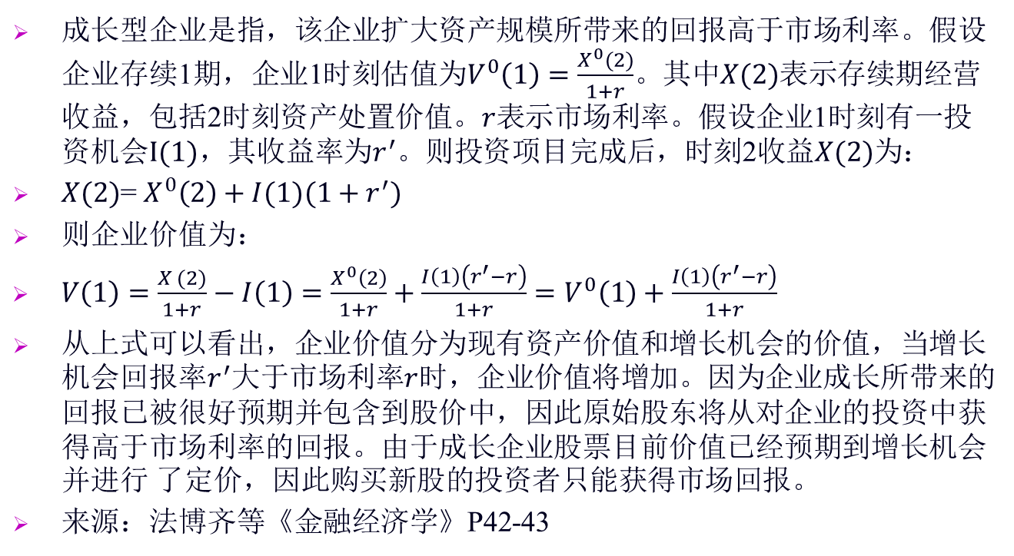
成长型企业的含义
成长型企业是指，该企业扩大资产规模所带来的回报高于市场利率。假设企业存续1期，企业1时刻估值为$V^{0}\left(1\right)=\frac{X^{0}(2)}{1+r}$。其中$X(2)$表示存续期经营收益，包括2时刻资产处置价值。$r$表示市场利率。假设企业1时刻有一投资机会$I(1)，$其收益率为$r^{′}$。则投资项目完成后，时刻2收益$X(2)$为：
$X(2)$= $X^{0}\left(2\right)+I(1)(1+r^{′})$
则企业价值为：
$V\left(1\right)=\frac{X (2)}{1+r}−I\left(1\right)=\frac{X^{0}\left(2\right)}{1+r}+\frac{I\left(1\right)\left(r^{′}−r\right)}{1+r}=V^{0}\left(1\right)+\frac{I\left(1\right)\left(r^{′}−r\right)}{1+r}$
从上式可以看出，企业价值分为现有资产价值和增长机会的价值，当增长机会回报率$r^{′}$大于市场利率$r$时，企业价值将增加。因为企业成长所带来的回报已被很好预期并包含到股价中，因此原始股东将从对企业的投资中获得高于市场利率的回报。由于成长企业股票目前价值已经预期到增长机会并进行 了定价，因此购买新股的投资者只能获得市场回报。
来源：法博齐等《金融经济学》P42-43

